Slide 1

R Studio를 활용한 빅데이터 분석 및 시각화
김대현
Mobile. 010-4333-7763 / E-mail. smh903@naver.com

Slide 2
R Studio 통계분석
0. Contents
1. T-test
- 1.1 One sample T-test
- 1.2 Independent samples T-test
- 1.3 Paired samples T-test
2. ANOVA
- 2.1 One-way ANOVA
- 2.2 Repeated Measured ANOVA
- 2.3 Two-way ANOVA
- 2.4 Two-way Repeated Measured ANOVA
3. Regression Analysis
- 3.1 Simple Regression
- 3.2 Multiple Linear Regression
- 3.3 Logistic Regression
4. Decision Tree
5. Ensemble Model
- 5.1 Ensemble Model(Bagging)
- 5.2 Ensemble Model(Random Forest)
6. Neural Network Analysis

Slide 3
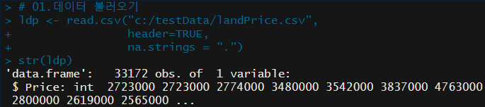
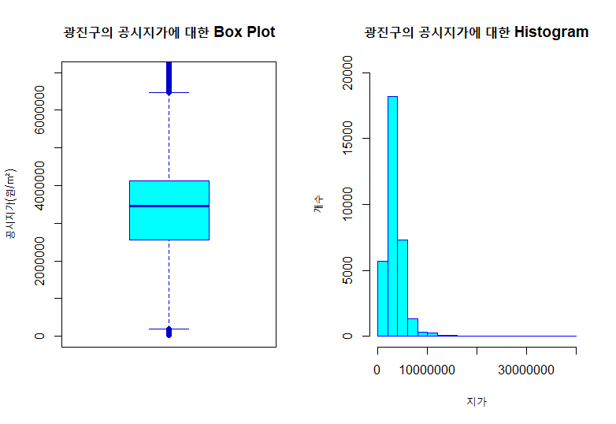
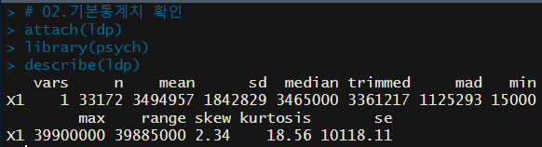
R Studio 통계분석
1.1 One sample T-test
문제 정의
◦ 사무실 이전을 앞두고 지역을 선정하기 위해 서울시의 2019년 공시지가를 수집하였다.
◦ 광진구의 공시지가와 서울시의 평균 공시지가(3,775,670 원/㎡)를 비교하여 광진구의 공시지가가 상대적으로 저렴한지에 대해 분석하고자 한다.
# 데이터 불러오기
# 데이터 시각화 및 분석
# 기본 통계치 확인

Slide 4
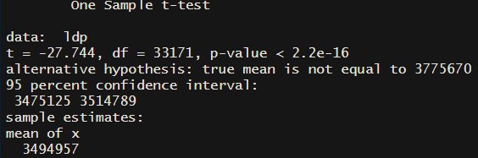
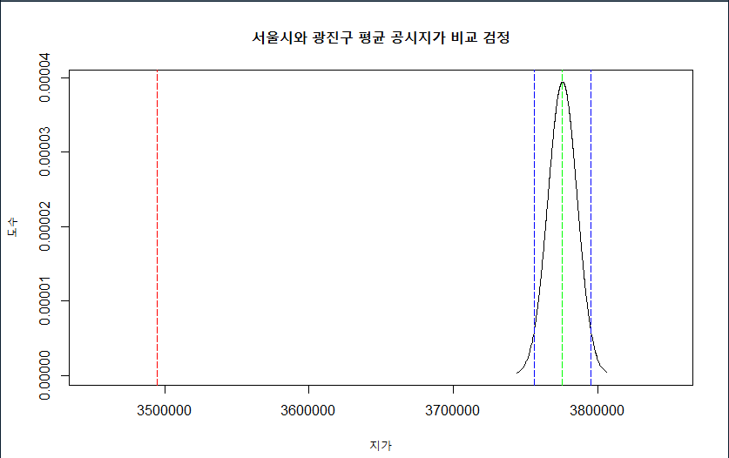
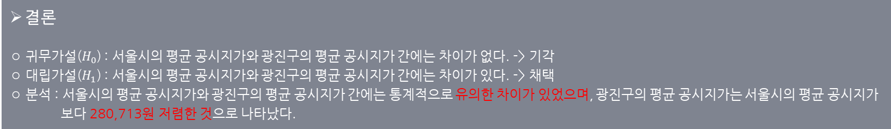
R Studio 통계분석
1.1 One sample T-test
# 통계 분석
# 통계 분석 결과 시각화
서울시 평균 공시지가(3,775,670 원)의 95% 신뢰구간
p값이 0.05보다 작으므로
평균과 차이가 없다는
귀무가설을 기각하고
차이가 있다는 대립가설을 채택
광진구 평균 공시지가
3,494,957 원
결론
◦ 귀무가설($H_{0}$) : 서울시의 평균 공시지가와 광진구의 평균 공시지가 간에는 차이가 없다. -> 기각
◦ 대립가설($H_{1}$) : 서울시의 평균 공시지가와 광진구의 평균 공시지가 간에는 차이가 있다. -> 채택
◦ 분석 : 서울시의 평균 공시지가와 광진구의 평균 공시지가 간에는 통계적으로 유의한 차이가 있었으며, 광진구의 평균 공시지가는 서울시의 평균 공시지가
보다 280,713원 저렴한 것으로 나타났다.

Slide 5
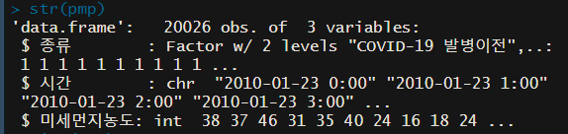
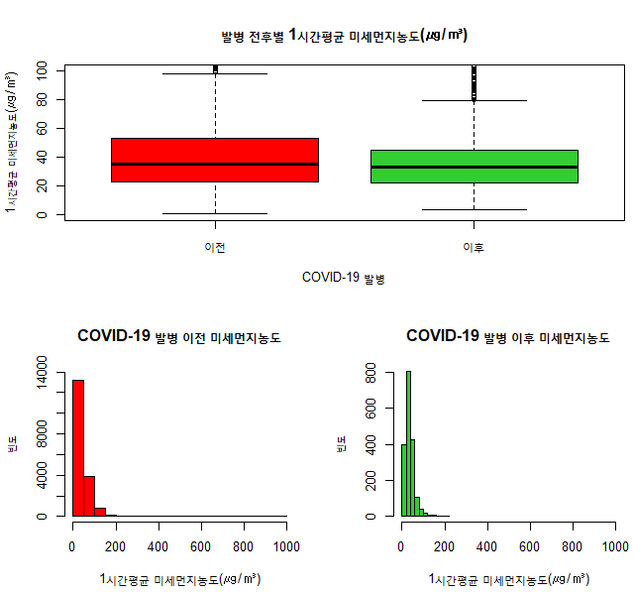
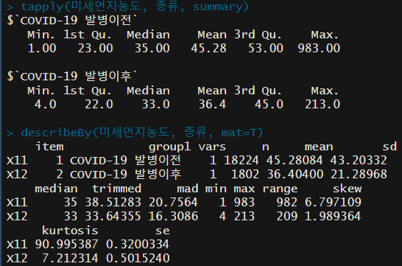
R Studio 통계분석
1.2 Independent samples T-test
문제 정의
◦ COVID-19가 발병한 이후 중국 정부는 2020년 1월 23일 우한시를 시작으로 이동 제한령을 선포하였다. (1월 23일 ~ 4월 8일)
◦ 이동 제한령으로 인해 중국 내 산업 시설의 가동이 중지되고 교통수단의 사용량이 급격히 감소하였다.
◦ 이에 따라 대한민국에 대한 미세 먼지의 영향 또한 평년(2010년 ~ 2019년) 대비 감소했을 것으로 예상되어 이를 분석하고자 한다.
# 데이터 불러오기
# 데이터 시각화 및 분석
COVID-19 발병 전의 평균 미세먼지
농도가 상대적으로 높음을 알 수 있다.
# 기본 통계치 확인
표본수가 다르므로 Histogram을
이용한 직접적인
비교는 힘들다.

Slide 6
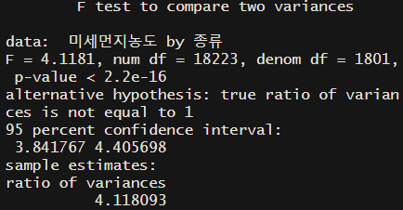
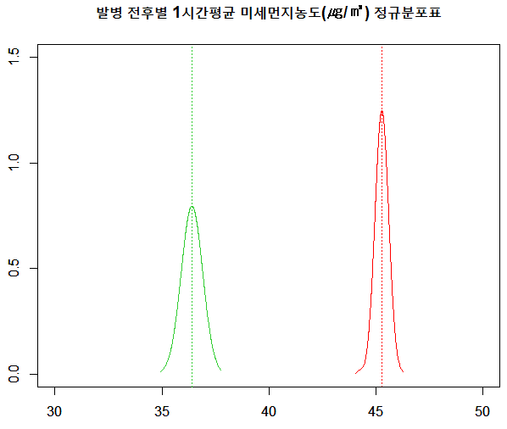
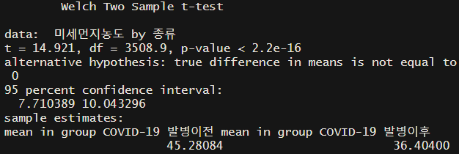

R Studio 통계분석
1.2 Independent samples T-test
# 등분산 검정 (var.test)
# 통계 분석 결과 시각화
P값 < 0.05
등분산 조건을 만족하지 않는다.
Welch’s T-test 실행
COVID-19 발병 이전의
평균 미세먼지 농도
(2010 ~ 2019)
# 통계 분석
COVID-19 발병 이후의
평균 미세먼지 농도
(2020)
P값 < 0.05
COVID-19 발병 전후의
평균 미세먼지 농도에
차이가 있다.
결론
◦ 귀무가설($H_{0}$) : COVID-19 발병 이전의 평균 미세먼지 농도와 COVID-19 발병 이후의 평균 미세먼지 농도 간에는 차이가 없다. -> 기각
◦ 대립가설($H_{1}$) : COVID-19 발병 이전의 평균 미세먼지 농도와 COVID-19 발병 이후의 평균 미세먼지 농도 간에는 차이가 있다. -> 채택
◦ 분석 : COVID-19 발병 이전의 평균 미세먼지 농도와 COVID-19 발생 이후의 평균 미세먼지 농도 간에는 통계적으로 유의한 차이가 있었으며, COVID-19
발병 이전의 평균 미세먼지 농도가 8.87684㎍/m³ 더 높게 나타났다.

Slide 7
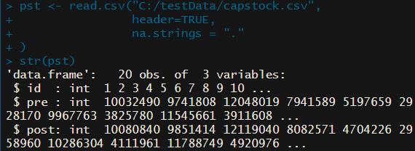
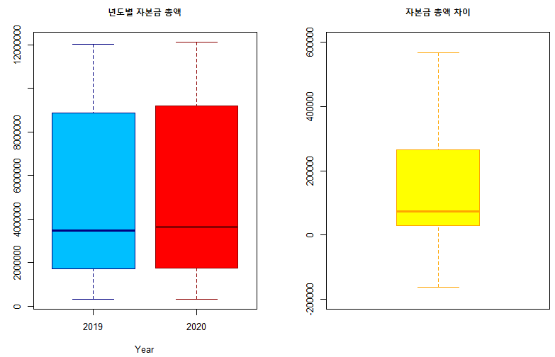
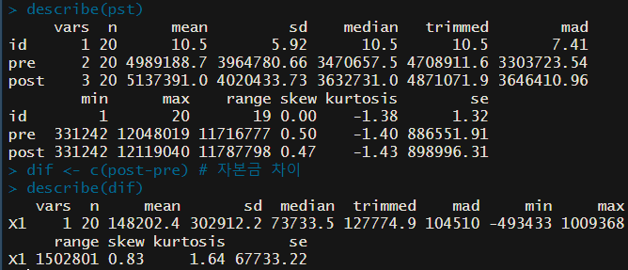
R Studio 통계분석
1.3 Paired samples T-test
국내 기업들의 COVID-19 발생 전과 후의 자본금 총액 비교
◦ 국내 기업들의 2019 자본금 총액과 2020 자본금 총액 조사 후 비교 통계분석 실시
◦ 공정거래위원회에서 발표한 자료를 기준, 2019년 국내 기업 순위 20위 내의 기업들을 대상
# 데이터 불러오기
# 데이터 시각화 및 분석
COVID-19 발병 전과 후의 자본금 총액에 차이가 있음을 확인
# 기본 통계치 확인
자본금 총액의
평균값이 증가했음을 확인

Slide 8
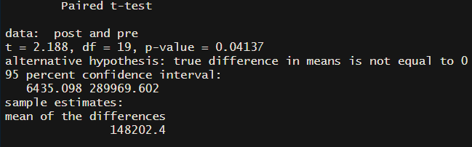
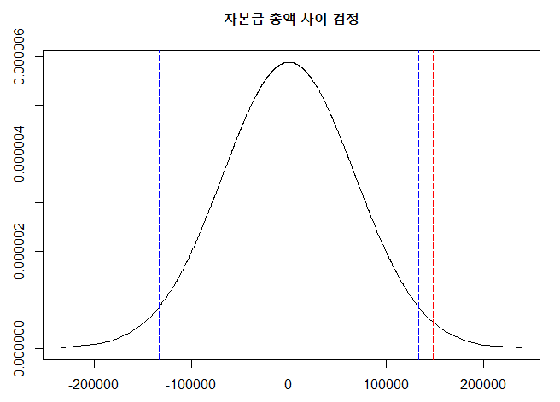
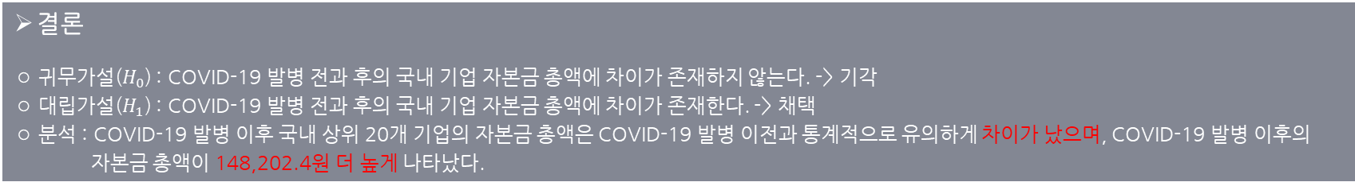
R Studio 통계분석
1.3 Paired samples T-test
# 통계 분석
# 통계 분석 결과 시각화
자본금 총액에 차이가 없음을 나타내는 95%수준의 신뢰구간
COVID-19 발병 이전과 발병 이후의 자본금 총액의 차이 값
똑같은 집단 내에서의 연도에 따른
평균 차이 검정을 하는 것이므로
등분산 검정은 필요하지 않으며 P값이
0.05보다 작으므로 자본금 총액에 차이가 있다고 말할 수 있다.
결론
◦ 귀무가설($H_{0}$) : COVID-19 발병 전과 후의 국내 기업 자본금 총액에 차이가 존재하지 않는다. -> 기각
◦ 대립가설($H_{1}$) : COVID-19 발병 전과 후의 국내 기업 자본금 총액에 차이가 존재한다. -> 채택
◦ 분석 : COVID-19 발병 이후 국내 상위 20개 기업의 자본금 총액은 COVID-19 발병 이전과 통계적으로 유의하게 차이가 났으며, COVID-19 발병 이후의
자본금 총액이 148,202.4원 더 높게 나타났다.

Slide 9
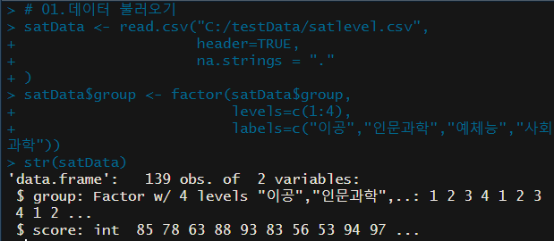
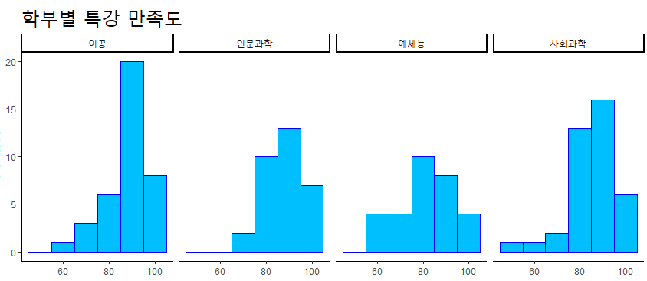
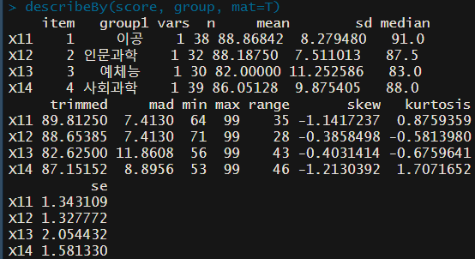
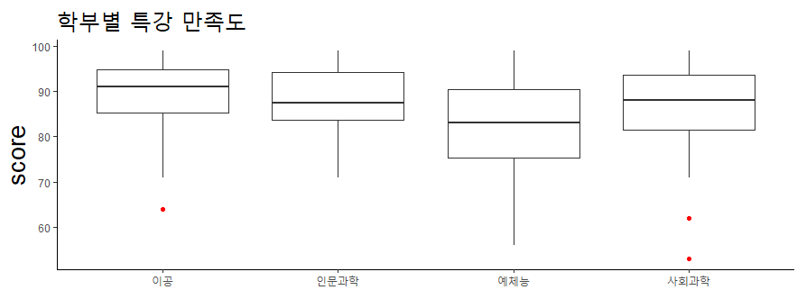
R Studio 통계분석
2.1 One-way ANOVA
문제 정의
◦ A대학 취업 상담센터에서는 진로, 진학 문제로 고민하는 학생들을 위하여 취업 특강을 진행하였다.
◦ 각 학부별로 특강이 학생들에게 도움이 되었는지 살피고자 특강 진행 후 강의 만족도 조사를 실시하였다.
◦ 이 때, 특강이 진행된 4개의 학부에서 강의 만족도는 차이가 있는지, 있다면 어느 학부의 만족도가 가장 낮은지 확인해보고자 한다.
# 데이터 불러오기
# 데이터 시각화 및 분석
학부별 특강 만족도의 분포를 히스토그램을 통하여 확인할 수 있다.
# 기본 통계치 확인
상대적으로 이공학부의 만족도 평균이 높고
예체능 학부가 낮은 편임을 알 수 있다.

Slide 10
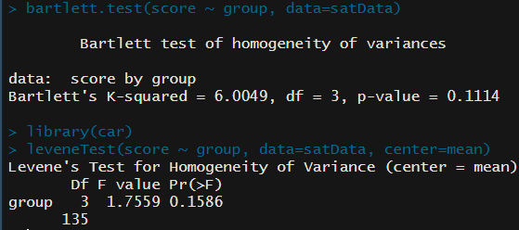
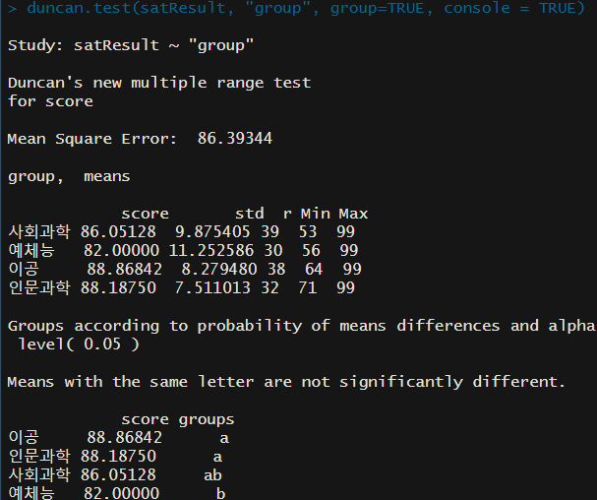
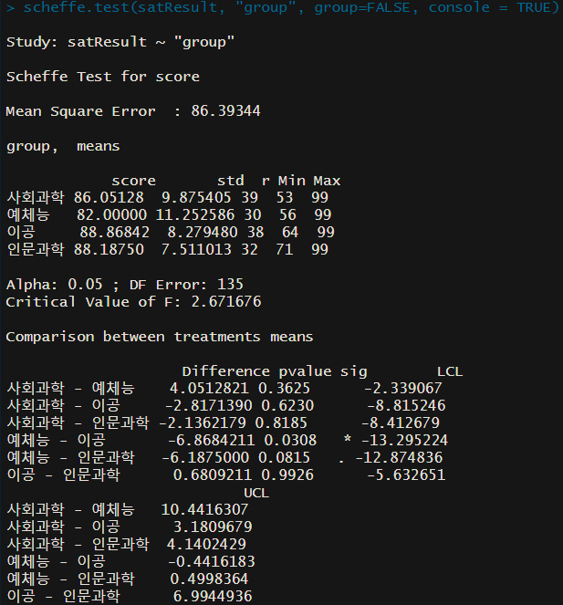
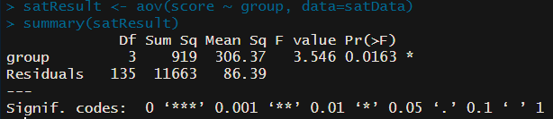
R Studio 통계분석
2.1 One-way ANOVA
# 등분산 검정 (Bartlett Test / Levene Test)
# 사후 검정(Duncan Test)
# 사후 검정(Scheffe Test)
# ANOVA 분석
P값 > 0.05
4개 그룹간의 분산이 같다
(귀무가설 채택)
ANOVA 분석결과
그룹간 차이가 있다고 판정되었으므로
사후검정 필요
그룹별 표본수가 같을 때
(Duncan Test)
주어진 자료에서 표본의 수는
학부마다 다르므로 채택하지 않음
2) 그룹별 표본수가 다를 때
(Scheffe Test)
학부별 만족도 차이를 보여주며
표본 수는 학부마다 다르므로 채택함

Slide 11
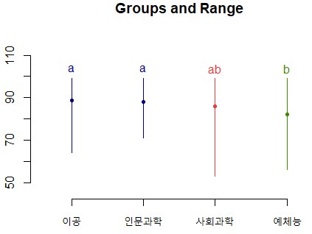
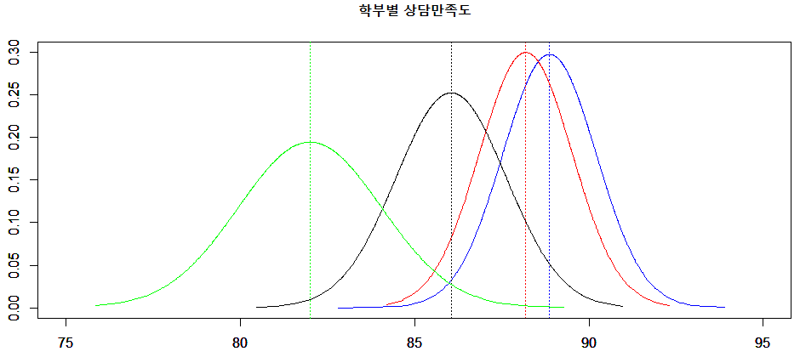
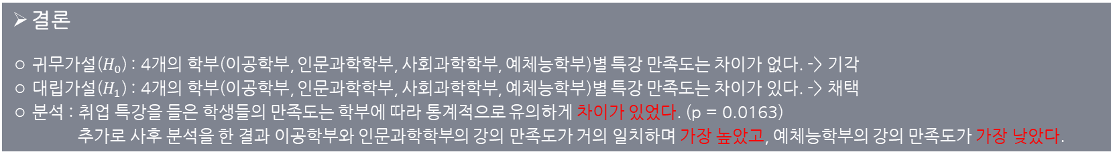
R Studio 통계분석
2.1 One-way ANOVA
# 통계 분석 결과 시각화
강의 만족도 결과
(단순 통계적 수치)
이공 > 인문 >
사회 > 예체능
유의 수준(0.05)
을 고려한 결과
이공 = 인문 >
사회 > 예체능
예체능
사회 인문이공
결론
◦ 귀무가설($H_{0}$) : 4개의 학부(이공학부, 인문과학학부, 사회과학학부, 예체능학부)별 특강 만족도는 차이가 없다. -> 기각
◦ 대립가설($H_{1}$) : 4개의 학부(이공학부, 인문과학학부, 사회과학학부, 예체능학부)별 특강 만족도는 차이가 있다. -> 채택
◦ 분석 : 취업 특강을 들은 학생들의 만족도는 학부에 따라 통계적으로 유의하게 차이가 있었다. (p = 0.0163)
추가로 사후 분석을 한 결과 이공학부와 인문과학학부의 강의 만족도가 거의 일치하며 가장 높았고, 예체능학부의 강의 만족도가 가장 낮았다.

Slide 12
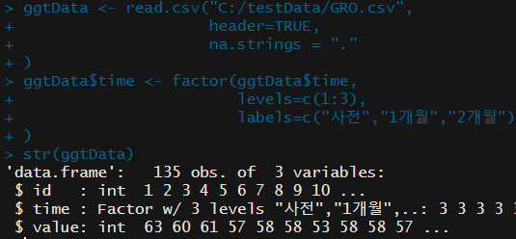
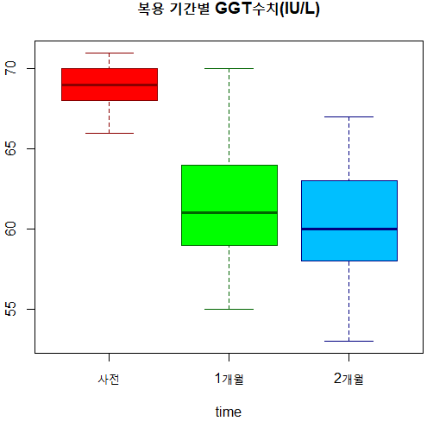
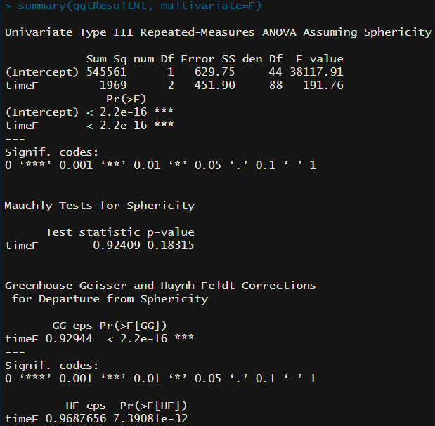
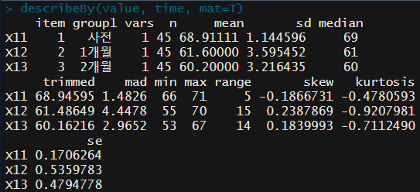
R Studio 통계분석
2.2 Repeated Measured ANOVA
문제 정의
◦ A제약회사는 GGT 수치를 감소시키기 위한 목적으로 개발한 D신약의 임상시험을 진행하였으며, 이 신약이 효과가 있는지 확인하고자 한다.
◦ 임상시험을 신청한 남성 45명을 대상으로 복용 전, 복용 1개월, 복용 2개월 차에 GGT 수치(IU/L)를 측정하였다.
◦ 이때, A제약회사의 D신약은 효과가 있는가? 효과가 있다면 효과의 양상은 어떠한가?
# 데이터 불러오기
# Box Plot을 이용한 시각화
# 구형성 검정 (Mauchly’s Test of Sphericity)
GGT 수치가 감소하는 양상임을 확인할 수 있다.
# 기본 통계치 확인
63
GGT 수치 정상 범위
P값 > 0.05 이므로 구형성 조건을
만족해 일변량 분석을 할 수 있으며,
상단 부분을 통하여 확인할 수 있다.
(만족하지 않으면 하단 부분을 확인)

Slide 13
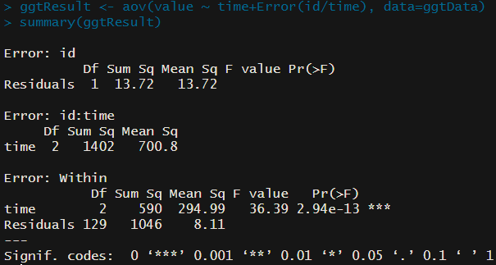
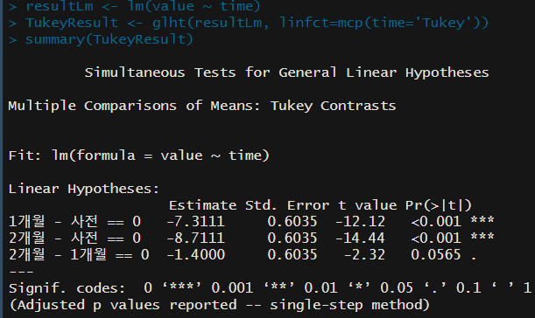
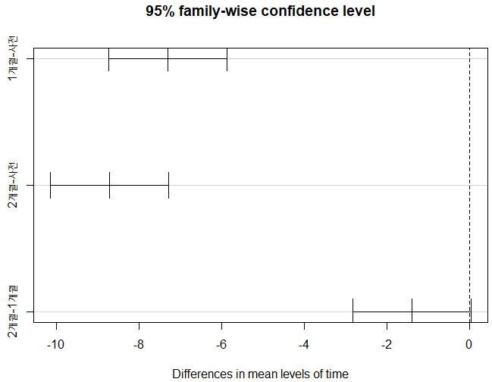
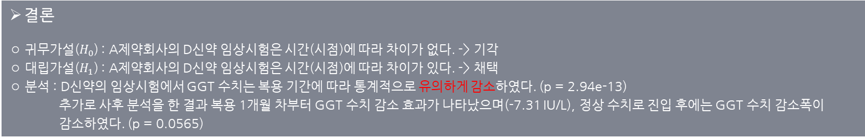
R Studio 통계분석
2.2 Repeated Measured ANOVA
# ANOVA 분석
# 사후 검정 (Tukey HSD)
# 통계 분석 결과 시각화
분석결과 그룹간의 차이가 있다고 판정이 되었으므로 사후검정 필요
결론
◦ 귀무가설($H_{0}$) : A제약회사의 D신약 임상시험은 시간(시점)에 따라 차이가 없다. -> 기각
◦ 대립가설($H_{1}$) : A제약회사의 D신약 임상시험은 시간(시점)에 따라 차이가 있다. -> 채택
◦ 분석 : D신약의 임상시험에서 GGT 수치는 복용 기간에 따라 통계적으로 유의하게 감소하였다. (p = 2.94e-13)
추가로 사후 분석을 한 결과 복용 1개월 차부터 GGT 수치 감소 효과가 나타났으며(-7.31 IU/L), 정상 수치로 진입 후에는 GGT 수치 감소폭이
감소하였다. (p = 0.0565)

Slide 14
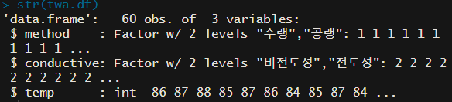
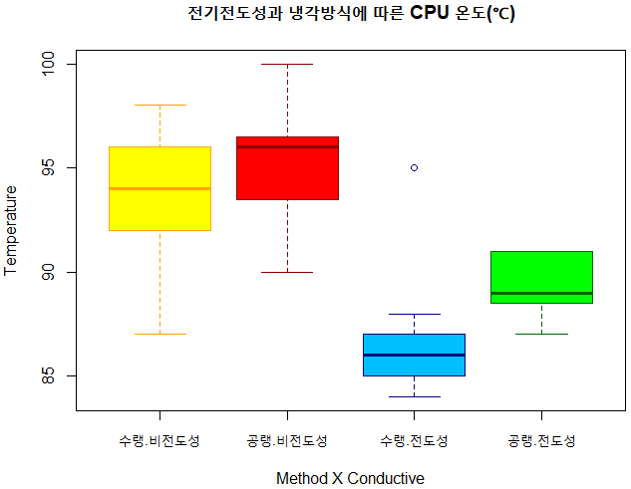
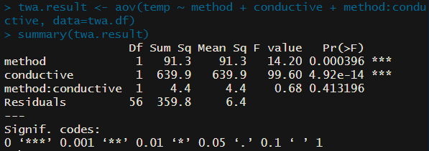
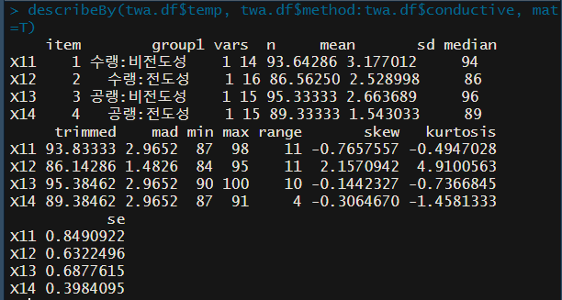
R Studio 통계분석
2.3 Two-way ANOVA
문제 정의
◦ CPU의 냉각에 영향을 주는 두 가지 요인으로 서멀그리스의 전기 전도성과 CPU 쿨러의 냉각 방식을 선정하였으며 실제로 CPU 냉각에 영향을 미치는지 검사하고자 한다.
◦ 동일한 프로그램으로 최대 부하를 20분 동안 가했고 서멀그리스와 CPU 쿨러의 조합을 변경해 가며 15회씩 온도 측정하였다.
◦ 과연 전기 전도성과 냉각 방식이 CPU 냉각에 작용하는 중요 요인인가? 이 두 가지 요인들 간의 상호작용 효과는 없었는가?
# 데이터 불러오기
# Box Plot을 이용한 시각화
# ANOVA 분석
# 기본 통계치 확인
전기 전도성과 온도의 관계, 냉각 방식과 온도의 관계의 P값이 0.05보다 작으므로 각각의 요소들은 실제로 CPU 온도에 영향을 미친다고 볼 수 있으나 전기 전도성과 냉각방식 사이에는 상호작용이 없다고 볼 수 있다.

Slide 15
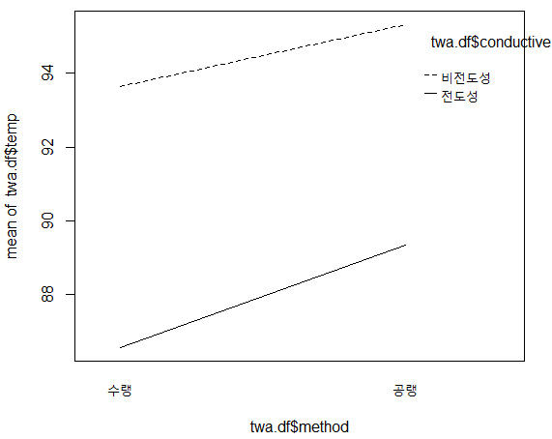
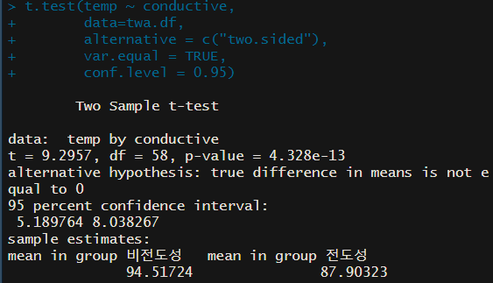
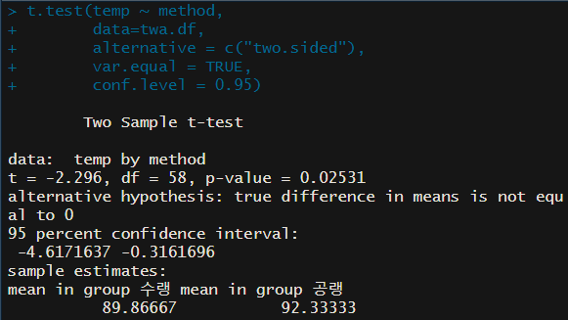
R Studio 통계분석
2.3 Two-way ANOVA
# 반응 프로파일
# 사후 검정 (전기 전도성과 냉각 방식 사이에 상호작용이 없으므로 각 변수 별로 T-test를 통해 주효과를 분석한다)
서멀그리스의 전기 전도성이
CPU 온도에 얼마나 영향을 주었는지 확인할 수 있다.
CPU 쿨러의 냉각 방식이
CPU 온도에 얼마나 영향을 주었는지 확인할 수 있다.
결론
◦ 서멀그리스의 전기 전도성이 CPU 온도에 영향을 미치지 않는다는 귀무가설을 기각하고 온도에 영향을 미친다는 대립가설을 채택한다. (p = 0.000396)
◦ CPU 쿨러의 냉각 방식이 CPU 온도에 영향을 미치지 않는다는 귀무가설을 기각하고 온도에 영향을 미친다는 대립가설을 채택한다. (p = 4.92e-14)
◦ 서멀그리스의 전기 전도성과 CPU 쿨러의 냉각 방식 사이에는 상호작용이 없다는 귀무가설을 채택한다. (p = 0.413196)
◦ 분석 : 비전도성 서멀그리스를 사용하고 공랭 방식의 CPU 쿨러를 장착했을 때 CPU의 온도가 가장 높았으며, 전도성 서멀그리스를 사용하고 수랭 방식의
CPU 쿨러를 장착했을 때 CPU의 온도가 가장 낮았다. 하지만 전기 전도성과 냉각 방식 사이에 상호작용은 존재하지 않았다.
결론적으로, 서멀그리스의 전기 전도성과 CPU 쿨러의 냉각 방식은 CPU 온도를 결정짓는 중요한 요인들이다.

Slide 16
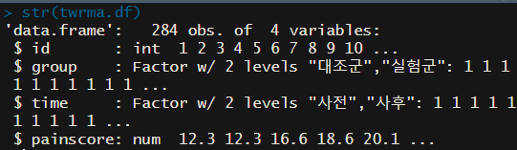
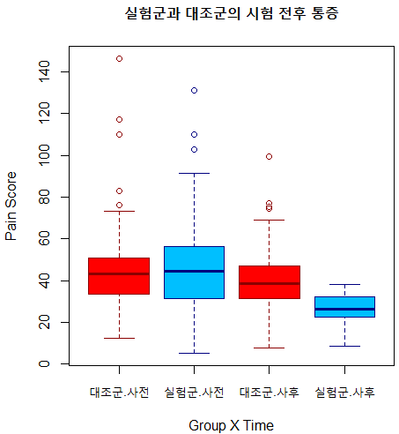
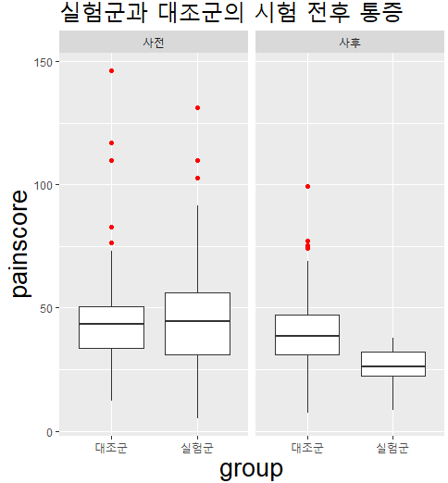
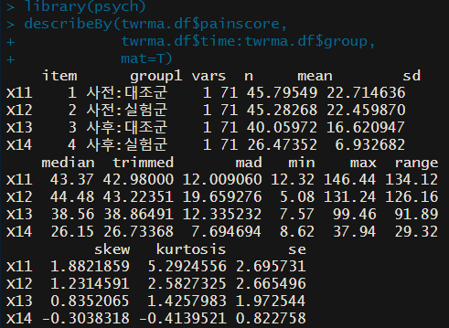
R Studio 통계분석
2.4 Two-way Repeated Measured ANOVA
문제 정의
◦ S 병원은 A약물을 이용한 새로운 통증 경감 치료법을 고안하였고 이 치료법을 검증하기 위해 임상 시험을 실시하였다.
◦ 142명의 시험 집단은 A약물을 이용해 새로운 치료법을 받는 실험군과 기존의 치료법을 받는 대조군으로 나누었다.
◦ 이 두 집단의 환자들에게 치료법을 시행한 후 통증 수치를 수집하여 새로운 약물을 활용한 치료법이 통증 경감에 효과가 있는지를 검증하고자 한다.
# 데이터 불러오기
# 데이터 시각화 및 분석
새로운 치료법을 적용한
환자들이 시험 이후
통증 수치가 줄어든
것을 확인할 수 있다.
# 기본 통계치 확인

Slide 17
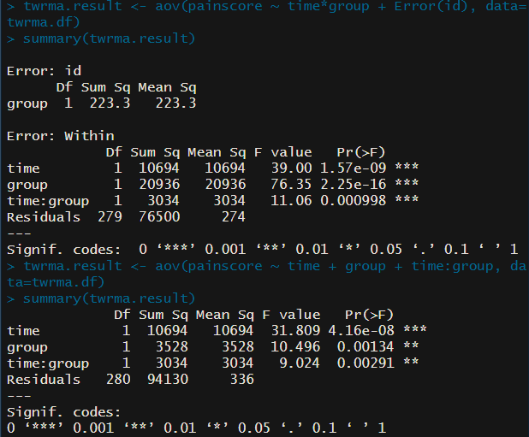
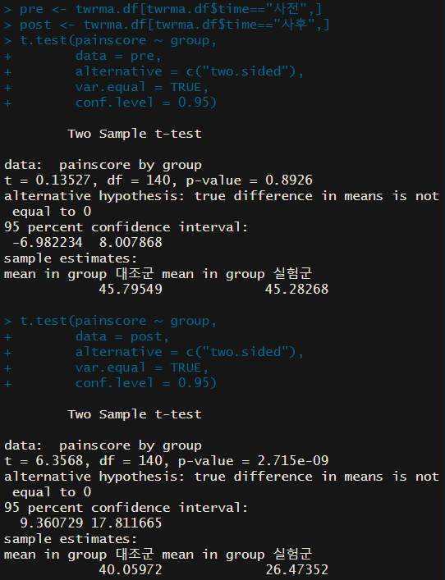



R Studio 통계분석
2.4 Two-way Repeated Measured ANOVA
# ANOVA 분석
# 사후검정 (시점을 고정시킨 경우)
# 사후검정 (집단을 고정시킨 경우)
# 통계 분석 결과 시각화
신규 치료법의 통증 경감 효과
ANOVA 검정 2가지의 방법 모두 P값이 0.05보다 작으므로 결과는 같다.
결론
◦ 귀무가설($H_{0}$) : 실험군(신규 치료법을 적용한 환자)과 대조군(기존 치료법을 적용한 환자)은 시점에 따라서 통증 수치의 차이가 없다. -> 기각
◦ 대립가설($H_{1}$) : 실험군(신규 치료법을 적용한 환자)과 대조군(기존 치료법을 적용한 환자)은 시점에 따라서 통증 수치의 차이가 있다. -> 채택
◦ 분석 : A약물을 이용하여 새로운 치료법을 적용한 환자들은 기존의 치료법을 적용한 환자들에 비해 통증 수치가 통계적으로 유의하게 줄어들었다.
추가적으로 시점을 사후로 고정시켰을 때에는 대조군과 실험군의 평균의 차이가 유의미했으며, (p =2.715e-09)
그룹을 실험군으로 고정시켰을 때에는 신규 치료법 적용 전과 후의 평균의 차이가 유의미함을 확인할 수 있었다. (p = 3.762e-10)

Slide 18




R Studio 통계분석
3.1 Simple Regression
문제 정의
◦ 총 콜레스테롤 수치가 높으면 중성지방 수치도 높아진다는 가설을 세웠다.
◦ 이에 따라 총 콜레스테롤 수치와 중성지방 수치 간의 관계를 알아보기 위해 62명의 건강 검진 기록을 수집하였다.
◦ 이때, 총 콜레스테롤 수치와 중성지방 수치 사이에는 상관관계가 있으며 총 콜레스테롤 수치가 높으면 중성지방 수치도 높다고 말할 수 있는가?
# 데이터 불러오기
# 산점행렬도, 회귀분석 그래프를 이용한 데이터 분석
상관계수가 0.67 이므로 총 콜레스테롤 수치와
중성지방 수치에
연관성이 있다.
# 기본 통계치 확인
전반적으로 총 콜레스테롤 수치가 높을수록 중성지방 수치도 높음을 확인할 수 있다.

Slide 19







R Studio 통계분석
3.1 Simple Regression
# ANOVA 분석
# 회귀분석 가정검정 (정규성, 선형성, 등분산성, 이상치)
# 이상치 검정 (sd, hat, d 통합검정)
선형성 정규성
등분산 이상치
# 모델 예측 : 총 콜레스테롤 수치가 200mg/㎗인 경우
결론
◦ 총 콜레스테롤 수치가 중성지방 수치에 영향을 미치지 않는다는 귀무가설을 기각하고 영향을 미친다는 대립가설을 채택한다.
◦ 분석 : ANOVA 검정 결과 회귀선은 통계적으로 유의하게 영향력이 있으며(p < 1.925e-09), 회귀식은 y = -218.1953 + 1.9595x 로 나타내어진다.
총 콜레스테롤 수치는 중성지방 수치 변화에 유의미하며(p < 1.925e-09), 결정계수는 0.4542로 영향력은 낮은 것으로 확인되었다.
이상치 검정 결과 15, 61, 62번에 대해 확인할 필요가 있어 보이며 이로 인해 잔차는 정규성을 만족하지 않았다.(p = 1.921e-06)

Slide 20



R Studio 통계분석
3.2 Multiple Linear Regression
문제 정의
◦ B 대학에서는 2019년 재학생 100명을 대상으로 교육수요자 만족도 조사를 실시하였다.
◦ 전공교육, 교양교육, 도서관, 장학금, 행정서비스, 편의시설 그리고 강의실 환경으로 구성된 독립변수 중에서 만족도에 영향을 주는 변수는 무엇인가?
◦ 만족도를 더 높이기 위하여 B 대학교가 가장 신경을 써야 할 측면은 무엇인가?
# 데이터 불러오기
# 산점행렬도를 이용한 데이터 분석
강의실 환경과 재학생 만족도 간의 상관도가 가장 높다.
(0.89)
# 기본 통계치 확인
그 다음으로는
편의시설, 도서관, 교양교육 순으로 상관관계가 있음을 확인할 수 있다.

Slide 21




R Studio 통계분석
3.2 Multiple Linear Regression
# ANOVA 분석
# 다중 회귀분석
# 표준화 회귀계수
# 다중공선성 확인
ANOVA 검정 결과
P값이 0.05 이상인 장학금을 제외한 나머지 변수들은 회귀 모델을 구축하는 데에 유의미하게 영향력이 있음.
다중공선성 확인 결과
회귀 분석 모델의 변수들은 다른 예측 변수들과 상관 정도가 높지 않아 결과
분석 시, 부정적 영향을 미치지 않음.
다중 회귀분석 결과
실제로 재학생 만족도에 영향을 주는 요인은 강의실 환경(p=3.57e-15)과 편의시설(p=0.0062)으로 확인됨.
표준화 회귀계수
종속변수와 예측변수들의 상대적 비
교를 어렵지 않게 하기 위해 변수들을 표준화 시키는 작업을 함.

Slide 22






R Studio 통계분석
3.2 Multiple Linear Regression
# 회귀분석 가정검정 (그림으로 확인)
# 회귀분석 가정검정 (수치로 확인)
# 이상치 검정 (sd, hat, d 통합검정)
선형성 정규성
등분산 이상치
회귀분석 가정검정 결과
잔차들이 등분산성과 정규성을 띠고 서로 독립임.
이상치 20번, 31번, 81번, 84번, 87번에 대해 확인할 필요성이 있음.

Slide 23




R Studio 통계분석
3.2 Multiple Linear Regression
# 모델 성능 평가
# 회귀 모델 최적화 (후진소거법)
# 최적화된 모델 성능 평가
결정계수 값은 0.8125로 종속변수의 약 81%를 설명하고 있다.
설명력이 낮은 변수가 소거되면서
AIC값이 감소하는 것을 확인
(중간 과정 생략)
결정계수 값이 0.818로 증가하였으나 큰 차이를 보이지는 않았다.
결론
◦ B 대학교 재학생들의 만족도에 영향을 주는 요인을 분석한 결과, 회귀 모델은 유의한 것으로 나타났다. (p < 2.2e-16)
◦ 분석 : ANOVA, 다중공선성 확인, 표준화 회귀계수 등의 작업을 통하여 결과 값이 유의미할 수 있도록 통계 분석을 하였다.
강의실 환경과 편의시설이 재학생 만족도에 영향을 주는 요인으로 판별되었으며, 그 중에서도 강의실 환경이 가장 큰 요인임을 확인하였다.
한 편, 회귀분석 가정검정 결과, 잔차들이 등분산성과 정규성을 띠고 서로 독립임이 판별되었으며 5개 정도의 이상치에 대해 확인할 필요성을 보였다.

Slide 24



R Studio 통계분석
3.3 Logistic Regression
문제 정의
◦ H 자동차의 P 부품 공장은 신차에 사용하게 될 새로운 부품을 납품하기로 결정하였고 1차 생산분(45231-3B400)을 생산하였다.
◦ 제품 두께가 [21mm, 27mm] 구간에 속하는지를 반응변수(양품 or 불량)로 하여 다른 공정 변수들이 어떤 영향을 미치는지 분석하고자 한다.
◦ 로지스틱 회귀 모형을 사용하여 양품과 불량의심품을 구별했을 때 높은 분류 성능을 보여주는가?
# 데이터 불러오기 및 공정 변수 설정
# 산점행렬도를 이용한 데이터 분석
고정 시간
a 속도
불량률은 실압력과 가장 높은 상관 관계를 가진다.
(-0.56)
# 기본 통계치 확인
b 속도
실압력
하중 시간
상관계수가 음수인 경우, 각 요인들이 서로 반비례 관계임이 확인된다.
고압 시간
불량률

Slide 25


R Studio 통계분석
3.3 Logistic Regression
# 로지스틱 회귀분석
# Odds 계산
b 속도가 약 4.64배 영향을 미친다.
a 속도와 하중 시간의 P값은 0.05보다
크므로 의미 없는 변수
적합한 모델을 구축하기 위해 변수의 최적화가 필요함.

Slide 26


R Studio 통계분석
3.3 Logistic Regression
# 변수 최적화
# 최적화된 변수 조합
stepAIC() 함수를 이용하여 AIC가 가장 작은 변수의 조합을 찾아가는 명령 수행.
분류 모델의 변수로 고정 시간, b 속도, 실압력, 고압 시간 사용

Slide 27





R Studio 통계분석
3.3 Logistic Regression
# 최적 모델의 분류 성능
# 양품과 불량의심품 분류 성능 개별 분석
# KS(Kolmogorov-Smirnov) test
양품
KS 통계량은 값이 클수록 두 그룹이 잘 분리되었다는 것을 뜻하며 해당 분류기의 KS 통계량은 약 0.544이므로
분류 성능을 확보했다고 할 수 있다.
불량의심품
최적 모델의 양품과 불량품 분류 성능을 Test Set을
이용하여 성능 검사를 수행.
AUC(Area Under Curve)는 0.803로 1에 가까우므로
분류가 잘 된 것으로 볼 수 있음.
양품은 0 근처에 예측확률이 집중되어 있으나,
불량의심품은 예측확률이 0과 1 사이에 고르게 분포한다.
즉, 불량의심품의 분류에 어려움이 있다.
결론
◦ 로지스틱 회귀 분석 결과, 제품 불량에 기인하는 요인은 고정 시간, b 속도, 실압력, 고압 시간인 것으로 확인되었다.
◦ 로지스틱 회귀 모형으로 분류를 실시했을 때 양품의 분류 성능은 확보했으나 불량의심품에 대한 분류 성능은 떨어지는 것으로 확인되었다.
◦ 공정 자료의 값이 이원화되어 있는 경우가 많았으므로 의사결정나무 모형 혹은 앙상블 모형을 사용하는 것을 고려해 보아야 하겠다.

Slide 28





R Studio 통계분석
4. Decision Tree
문제 정의
◦ 공정 변수들의 값이 이원화되어 있는 경우가 많았으므로 의사결정나무 모형을 사용한 분류를 시도해 보았다.
# 의사결정나무 모형 생성
# 교차 검증
# 가지 치기
의사결정나무 적합결과 실제 나무 적합을 위해 쓰인
변수는 실압력, 하중시간, 고압시간, b속도, 고정시간이다.
a 속도는 사용되지 않았다.
가지 치기를 위해 교차 검증을 수행한 결과 deviance를 최소로 하는 말단 노드의 개수는 4개인 것으로 나타났다.
가지 치기를 수행한 결과 분류를 위해 쓰인 변수는
실압력, 하중시간, b속도이다.

Slide 29




R Studio 통계분석
4. Decision Tree
# 의사결정나무 모형의 분류 성능
ROC-Curve가 1에 가까운 양상이므로 분류 능력을
확보했다고 할 수 있다.
Confusion Matrix 수행 결과 오분류율은 0.059로 나타났다.
로지스틱 모형에 비해서, 불량의심품을 분류해 내는 성능이 다소 개선되었음을 확인할 수 있다,
AUC 는 0.781로 로지스틱 모형에 비해 작다.
즉, 양품과 불량의심품을 구분해 내는 데에는 상대적으로 성공적이었으나
전체적인 분류성능이 매우 좋다고 할 수는 없다.

Slide 30



R Studio 통계분석
4. Decision Tree
# 양품과 불량의심품 분류 성능 개별 분석
# KS(Kolmogorov-Smirnov) test
양품
KS 통계량 값은 0.553으로 로지스틱 모형과 큰 차이가 없다.
아직 불량의심품의 구분에 어려움이 있다.
불량의심품
결론
◦ 의사결정나무 모형으로 분류를 시행한 결과, 분류 성능에 기인하는 요인은 실압력, 하중시간, b속도 인 것으로 확인되었다.
◦ 의사결정나무 모형으로 분류를 실시했을 때 양품과 불량의심품을 구분하는 성능이 로지스틱 모형에 비해 향상되었으나 그 정도는 미미한 정도에 그쳤다.

Slide 31



R Studio 통계분석
5.1 Ensemble Model(Bagging)
문제 정의
◦ 의사결정나무 모형은 분산이 크다는 단점으로 인해 주어진 자료가 조금만 달라지더라도 전혀 다른 모형을 생성하는 경우가 있다.
◦ 이를 보완하기 위해 여러 개의 나무를 생성한 후 결과로 나온 예측값을 종합하는 방법인 앙상블 모형을 사용해보았다.
# 앙상블 모형(Bagging) 생성
# 앙상블 모형(Bagging)의 분류 성능
ROC-Curve가 1에 가까운 양상이므로 분류 능력을
확보했다고 할 수 있다.
모든 변수를 개별나무 모형 생성에 포함하여
Bagging 을 수행

Slide 32





R Studio 통계분석
5.1 Ensemble Model(Bagging)
# 앙상블 모형(Bagging)의 분류 성능
# 양품과 불량의심품 분류 성능 개별 분석
# KS(Kolmogorov-Smirnov) test
양품
불량의심품
결론
◦ 오분류율은 0.06으로 의사결정나무 모형에 비해 소폭 증가하였다.
◦ AUC는 0.966으로 로지스틱 모형(약 0.8)이나 의사결정나무 모형(약 0.78)에 비해 매우 크게 향상되었음을 알 수 있다.
◦ KS 통계량 또한 0.825로 0.553이었던 의사결정나무모형에 비해 크게 좋아졌다.
◦ 즉, 앙상블 모형(Bagging)을 사용하여 분류를 시행했을 때 이전 모형들 보다 더 확실하게 분류되었다.

Slide 33



R Studio 통계분석
5.2 Ensemble Model(Random Forest)
문제 정의
◦ Bagging 방식을 사용한 앙상블 모형은 상관관계가 큰 변수들이 모형에 포함될 경우 모형의 분산이 높아지는 현상이 발생할 수 있다.
◦ 이를 보완하기 위해 랜덤하게 일부분의 변수만을 사용하는 Random Forest 방식을 채용하여 전체 앙상블 모형의 분산을 감소시킬 수 있다.
# 앙상블 모형(Random Forest) 생성
# 앙상블 모형(Random Forest)의 분류 성능
ROC-Curve가 1에 가까운 양상이므로 분류 능력을
확보했다고 할 수 있다.
6개의 변수 중 3개의 변수만 개별나무 생성에
기여하도록 설정

Slide 34





R Studio 통계분석
5.2 Ensemble Model(Random Forest)
# 앙상블 모형(Random Forest)의 분류 성능
# 양품과 불량의심품 분류 성능 개별 분석
# KS(Kolmogorov-Smirnov) test
양품
불량의심품
결론
◦ 오분류율은 0.057로 Bagging 방식의 앙상블 모형에 비해 소폭 감소하였다.
◦ AUC는 0.969로 Bagging 방식의 앙상블 모형에 비해 소폭 향상되었음을 알 수 있다.
◦ KS 통계량 또한 0.835로 0.825이었던 Bagging 방식의 앙상블 모형에 비해 소폭 향상되었다.
◦ Random Forest 방식을 사용한 앙상블 모형이 Bagging 방식을 사용하여 분류를 시행했을 때 보다 더 확실하게 분류되었다.

Slide 35



R Studio 통계분석
6. Neural Network Analysis
문제 정의
◦ 신경망 모형은 생물의 신경망을 본 따 만든 학습 알고리즘으로 비선형 모델이다.
◦ 신경망 모형들 중 하나인 다중퍼셉트론 모형을 이용하여 양품 및 불량의심품 분류를 수행해 보았다.
# 변수 표준화 및 신경망 모형 생성
# 신경망 모형의 분류 성능
ROC-Curve가 1에 가까운 양상이므로 분류 능력을
확보했다고 할 수 있다.
은닉층의 개수는 5개, 학습을 위한
최대 반복수는 100으로 설정하였다.

Slide 36





R Studio 통계분석
6. Neural Network Analysis
# 신경망 모형의 분류 성능
# 양품과 불량의심품 분류 성능 개별 분석
# KS(Kolmogorov-Smirnov) test
양품
불량의심품
결론
◦ 오분류율은 0.071로 분류 모델들 중 가장 높았다.
◦ AUC는 0.935로 앙상블 모형에 비해 소폭 감소되었음을 알 수 있다.
◦ KS 통계량 또한 0.732로 로지스틱이나 의사결정나무 방식보다 높으나 앙상블 모형에 비해 낮은 수치를 보여주었다.
◦ 수치들을 종합해 보았을 때, 신경망 모형을 사용한 분류 방식이 다른 모형들을 사용한 방식 보다 더 높은 성능을 낸다고 할 수 없다.

